Slide 1



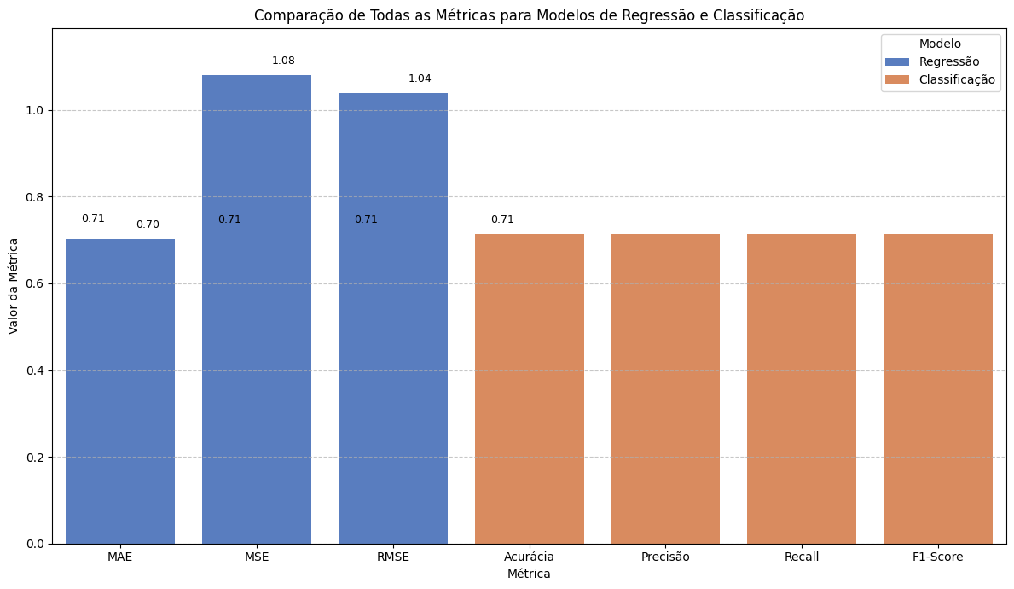
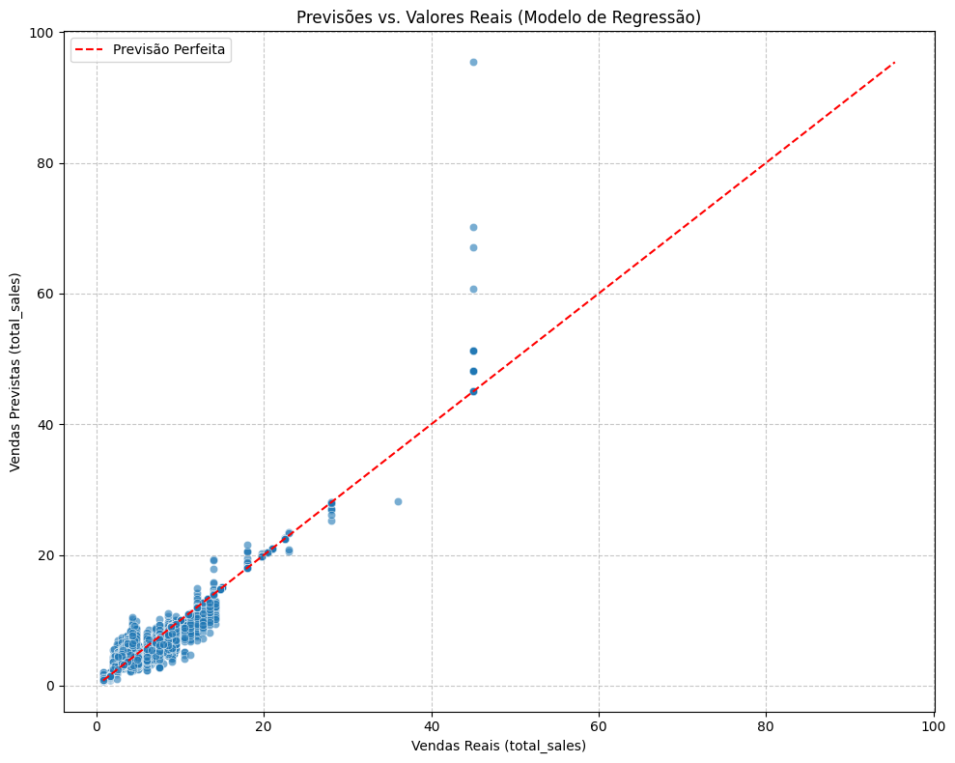
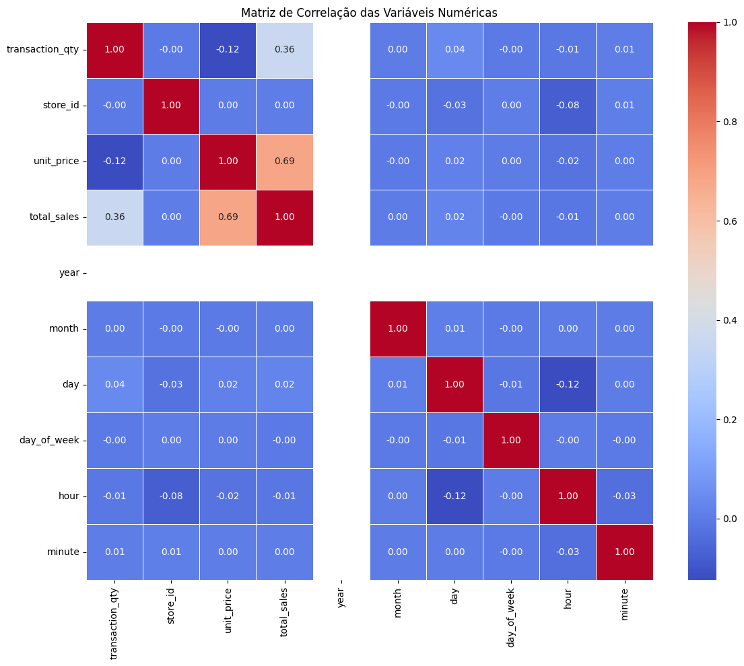
I AMOSTRA DE BANNERS
DO CURSO TÉCNICO EM
INTELIGÊNCIA ARTIFICAL
TECNOLOGIA . INOVAÇÃO . EDUCAÇÃO . AMAZÔNIA
MODELAGEM PREDITIVA DE VENDAS EM UMA CAFETERIA
Marcelo Freitas, Lucrecia de Sousa, Elaine Lobato
Centro de Educação Tecnológica do Amazonas – CETAM Aníbal Beça
Técnico de Nível Médio em Inteligência Artificial
E-mail para contato: marcelo.fsm01@gmail.com
INTRODUÇÃO
FUNDAMENTAÇÃO TEÓRICA
A análise de dados aplicada ao setor de alimentação possibilita identificar padrões de consumo, compreender o comportamento das vendas e apoiar a tomada de decisões gerenciais.
Este estudo utiliza um conjunto de dados de vendas de uma cafeteria para aplicar técnicas de aprendizado de máquina voltadas à previsão do faturamento e à classificação dos produtos mais vendidos.
O trabalho foi construído em três bases: a análise exploratória, que permite identificar padrões, tendências e inconsistências nos dados.
A regressão, que estima valores numéricos, enquanto a classificação organiza os registros em categorias.
O Random Forest, responsável por combinar várias árvores de decisão e permite modelar relações complexas entre as variáveis.
OBJETIVOS
DISCUSSÃO E RESULTADOS
Geral: Desenvolver modelos para prever as vendas de produtos em uma cafeteria.
Específicos: Identificar padrões temporais e comerciais relacionados às vendas;
Comparar as principais métricas de desempenho de modelos – classificação e regressão;
Classificar as vendas em níveis baixo, médio e alto;
METODOLOGIA
Figura 1. Comparação de métricas para modelos de Regressão e Classificação
A metodologia foi baseada em estudo quantitativo e exploratório, baseado em 149.116 registros de vendas de uma cafeteria, com as etapas:
1. Análise da estrutura e dos valores ausentes;
2. Tratamento das variáveis de data e horário;
3. Criação da variável total_sales;
4. Extração de informações temporais;
5. Codificação das variáveis categóricas por One-Hot Encoding;
6. Divisão dos dados em treino e teste — 80% e 20%;
7. Aplicação do Random Forest para regressão e classificação.
Figura 2. Previsões vs. Valores Reais (Modelo de Regressão)
Figura 3. Matriz de Correlação das Variáveis Numéricas
REFERÊNCIAS
CIB, Marcelo. Miniprojeto_vendas: Mini_projeto_Vendas.ipynb. Versão: main. GitHub, 2026. Disponível em: https://github.com/marcelo-cib/Miniprojeto_vendas/blob/main/Mini_projeto_Vendas.ipynb. Acesso em: 16 sep. 2026.
FREITAS, Marcelo. Modelagem preditiva de vendas em uma cafeteria. Google Colab, 2026. Disponível em: google.com. Acesso em: 16 set. 2026.
PAMBUDI, Agung. Maven Roasters: Coffee Shop Sales & Revenue Data: Unveiling Trends: Time Analysis, Transaction & Revenue in Coffee Shop Sales Data. Kaggle, 2023. Disponível em: https://www.kaggle.com/datasets/agungpambudi/trends-product-coffee-shop-sales-revenue-dataset. Acesso em: 16 set. 2026.

